Slide 1
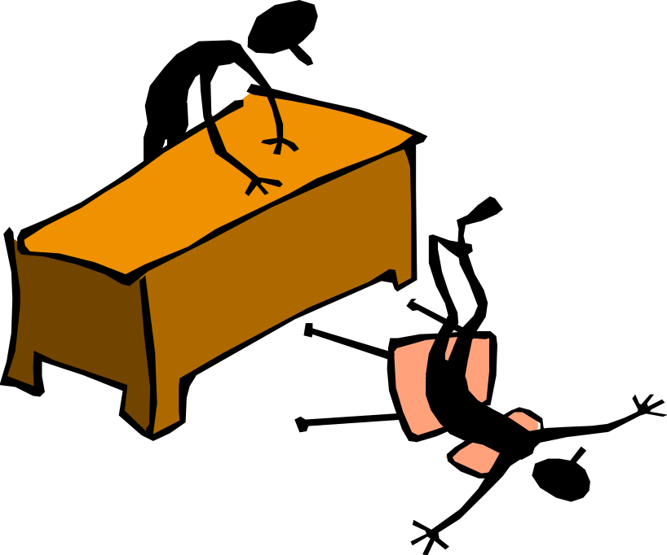
La statistica è facile!!!!!!
Misurazione, attendibilità e validità delle misure (Testo 1, cap 1; testo 2, cap 11)

Slide 2
Misurazione
In psicologia si misurano spesso costrutti, formati da dimensioni (o fattori), tramite indicatori.
Ogni atto di misurazione comporta degli errori
Gli errori possono essere di due tipi:
  Casuali
  Sistematici
Per tenere sotto controllo l’incidenza degli errori, si sono introdotti i concetti di attendibilità e validità

Slide 3
Cos’è un costrutto?
Concetti astratti che indicano un aspetto della vita psichica del soggetto:
  non osservabili direttamente
  inferiti a partire da una serie di indicatori empirici osservabili (estroversione, psicopatia; ma anche l’elettrone, o i buchi neri).
Viene estratto da una teoria
È definito in qualche modo operativamente
Può essere misurato da pochi o molti indicatori

Slide 4
Cos’è un indicatore?
È una variabile o una misura empirica osservabile che indica il costrutto non osservabile, tramite una regola di corrispondenza.
Il rapporto tra costrutto e indicatori può essere di due tipi. Ciò dà nome agli indicatori:
  RIFLETTIVI: gli indicatori riflettono il costrutto nel senso che sono una semplice manifestazione empirica del costrutto, un suo prolungamento osservabile, una conseguenza della presenza del costrutto stesso (aggressività e insulto);
  FORMATIVI: gli indicatori non sono una manifestazione del costrutto, ma al contrario, formano, contribuiscono, determinano o addirittura causano il costrutto (es., stress; “rischio”).

Slide 5

Indicatori riflettivi e formativi

Slide 6
Cos’è un indicatore?
Quando gli indicatori sono riflettivi, il costrutto è causa degli indicatori
Quando sono formativi, essi stessi sono causa del costrutto
Questo comporta una diversa considerazione degli errori, delle correlazioni tra item e delle tecniche statistiche da applicare:
  RIFLETTIVI: devono correlare fra loro
  FORMATIVI: possono non correlare fra loro.
In psicologia spesso si usano item riflettivi.
Per scale sintomatologiche, non è infrequente utilizzare item formativi.

Slide 7
Il peso della teoria
Spesso la definizione teorica di un fenomeno o costrutto varia da teoria a teoria.
È stato così anche per molti concetti propri delle scienze mature.
Spesso in psicologia, il disaccordo fra teorie rende problematica la misura del fenomeno.
È la teoria, descrivendo le caratteristiche del fenomeno, a determinare le sue misure.
Notes:
Le varibili psicologiche, che chiamiamo costrutti, sono astrazioni teoriche, non entità direttamente osservabili come la lunghezza o il peso. Il fatto che non siano osservabili rende molto più difficile trovare un accordo fra i ricercatori circa le carattersitiche principali delle costrutti.
La definizione teorica del fenomeno è fondamentale per determinare quali sono i metodi di misura adatti a coglierlo. FARE ESEMPI.
In psicologia il disaccordo fra le definizione teoriche può essere radicale, soprattutto per alcuni concetti.
Anche qui, la situazione rispetto alle altre scienze non è così diversa. Se risaliamo indietro nei secoli, nemmeno troppi, nella medicina troviamo aspri dibattiti su cosa si dovesse misurare per verificare l’esistenza dell’infezione. CONTINUARE CON ESEMPIO MEDICINA.
Data la sua situazione storica, la psicologia non ha trovato, se non in casi rari, accordo sulle definizioni teoriche dei concetti. Quindi non vi è accordo su cosa si debba misurare per diagnosticare l’ansia.
Ciò che è fondamentale ricavare da questa pappardella è che le misure non esistono prima della teoria, ma sono una loro conseguenza.

Slide 8
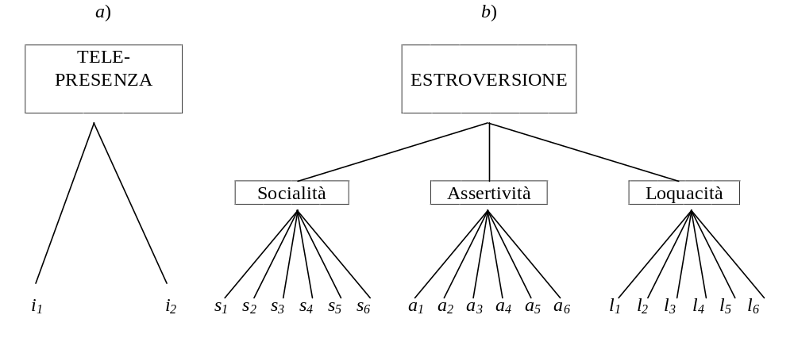
Cos’è una dimensione?
Esistono costrutti più complessi che implicano un’organizzazione gerarchica in dimensioni (o fattori) (caso b).
Altri costrutti più concreti non necessitano spesso di una gerarchia concettuale (caso a)
Le dimensioni sono aspetti psicologici organizzati non osservabili che rappresentano ognuno una parte del costrutto e che si collocano gerarchicamente tra i costrutti e gli indicatori.
Stress

Slide 9
Dimensionalità dei costrutti
Lo studio della dimensionalità di un costrutto è lo studio del numero e delle caratteristiche delle dimensioni di un costrutto;
Lo si esegue con tecniche di analisi fattoriale (testo 2, cap. 12, - cap. 13 S.E.), che permettono di identificare le dimensioni latenti dei costrutti, raggruppando gli item che correlano più tra loro e scegliendo tra le possibili soluzioni la più semplice.
Gli item all’interno della dimensione devono correlare molto tra loro.
Le dimensioni o fattori devono invece essere indipendenti (non correlare, o correlare relativamente poco).

Slide 10
Attendibilità

Slide 11
Attendibilità e validità: introduzione
Se nella misurazione del costrutto abbiamo commesso troppi errori casuali (e troppo grandi), la misurazione non ha senso
INFATTI:
  Cosa sappiamo della lunghezza di un tavolo dopo numerose misurazioni che ci danno sempre risultati diversi?
  Cosa sappiamo di un evento, oggetto di testimonianza giudiziale, se tutti i testimoni ci forniscono una versione diversa?
  Come possiamo dire di aver misurato l’ansia se la nostra scala non discrimina tra soggetti effettivamente ansiosi e non ansiosi?

Slide 12
Attendibilità e validità: Definizioni
ATTENDIBILITÀ: grado di accordo o coerenza tra misurazioni indipendenti dello stesso costrutto.
VALIDITÀ: grado in cui uno strumento misura ciò che dice di misurare.
I ricercatori affrontano le questioni relative alla attendibilità e validità tramite la chiarificazione di alcuni concetti di fondo, quali:
precisione, stabilità e accuratezza.

Slide 13
Attendibilità (reliability)
ATTENDIBILITÀ: “il grado in cui i punteggi dei test sono liberi dagli errori di misura” (APA)
grado di accordo o coerenza tra misurazioni indipendenti dello stesso costrutto.
Se sono stati fatti molti errori, questa correlazione è bassa; se pochi, alta.
Concetti alla sua base sono la precisione e la stabilità.

Slide 14
Precisione
Grado di sistematicità o coerenza con cui eseguiamo una misurazione, cioè coerenza interna della misurazione, tra gli indicatori.
Si riferisce alla coerenza tra manifestazioni apparentemente diverse dello stesso costrutto
  all’interno dello stesso strumento di misura (correlazione tra gli indicatori in una scala di misura)
  o nella stessa sessione di misurazione (l’osservatore codifica con A tutte le volte che un soggetto osservato mette in atto un determinato comportamento)
Es.:
  Coerenza tra le diverse affermazioni all’interno di una stessa testimonianza.
  Coerenza di codifica dello stesso comportamento da parte di due osservatori
  Coerenza nella risposta a item: “Sono ansioso”, e “Sono calmo”

Slide 15
Stabilità
Grado di correlazione tra due o più occasioni di misurazione indipendenti dello stesso costrutto.
Si riferisce alla coerenza nel tempo di misurazioni dello stesso costrutto.
Es.: Due testimonianze di uno stesso testimone a distanza di molto tempo.
Accuratezza
Capacità di cogliere con poca distorsione il valore del costrutto misurato
È alla base della validità.

Slide 16



Metafora del tiro al bersaglio:
preciso e accurato
(misura attendibile
e ragionevolmente valida)
b) inaccurato ma preciso
(misura attendibile, ma relativamente
valida)
c) impreciso
e perciò
Inaccurato
(né attendibile né valido)
Gli item correlano tra di loro e riflettono il reale costrutto
Gli osservatori sono d’accordo tra di loro e codificano correttamente
Gli item correlano tra di loro ma non riflettono perfettamente il costrutto
Gli osservatori sono in genere d’accordo tra di loro ma sono imprecisi relativamente al costrutto
Gli item non correlano tra di loro e non possono riflettere il costrutto
Gli osservatori non sono d’accordo tra di loro e non possono riflettere il costrutto

Slide 17
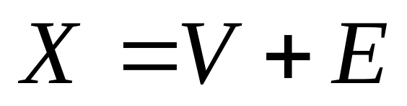
Misurazione (testo 1, cap 1 e testo 2, cap 11, cap. 12 S.E.)
Occorre tenere presente che ad ogni misura è associato sempre un errore.
Il punteggio osservato si deve a:
  Il livello del soggetto nella caratteristica (V)
  Circostanze casuali, o errore casuale di misura (E)
X = misura rilevata
V = parte vera
E = errore: fluttuazioni casuali (sempre)
costante o sistematico (talvolta).
Notes:
Bisogna tener presente un’altra faccenda però. Dato per assunto che la nostra corrispondenza fra sistema numerico e empirico abbia un senso (sia cioè coerente rispetto alla teoria) ciò non assicura affatto che la nostra misura, dell’ansia, sia perfetta. In ogni tentativo di misurazione vi è sempre una componente di errore. Questo vale per la misura dell’ansia, come per quella della posizione di Giove, o del peso del computer.
Vediamo meglio tramite una formula banalissima l’effetto dell’errore di misura. Tramite un nostro strumento, un questionario, otteniamo che un soggetto ottiene un punteggio X nella data caratteristica. In realtà però il punteggio è composto da due porzioni distinte: un componente chiamata vera, ed una componente di errore di misurazione. Queste due componenti si sommano e risultano in X. Il fatto che si possano sommare indica che sono indipendenti. Come abbiamo detto prima nella componente d’errore sono distinguibili due differenti errori, quello casuale che è sempre presente e quello sistematico che è presentre talvolta (eufemismo).

Slide 18
MISURAZIONE - 1
L’errore casuale di misurazione E è responsabile dell’imprecisione e della scarsa accuratezza del punteggio X.
Quando E=0, X=V, e la misura è perfettamente attendibile (precisa)
  Non capita mai, per principio
È fondamentale sapere quanto è precisa una misurazione o un test. Dobbiamo conoscere quindi V e E
X lo osserviamo, invece V ed E non li osserviamo direttamente: vanno stimati

Slide 19
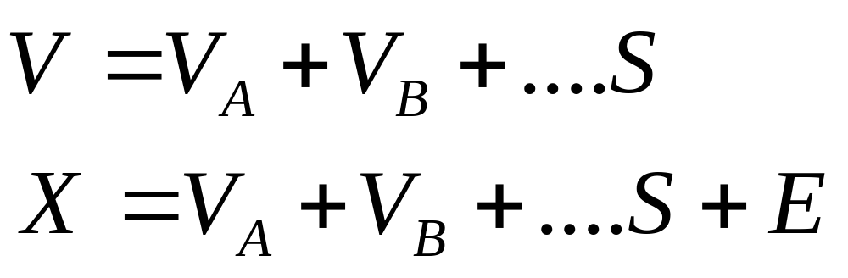
MISURAZIONE – 2
Facciamo attenzione a comprendere meglio il significato della porzione vera del punteggio.
V_{A} = parte vera del costrutto A (quello che vogliamo misurare)
V_{B} = parte vera del costrutto B (che non volevamo misurare)
S = altre fonti sistematiche, anche di errore
E = fonti casuali di errore
Notes:
Concentriamoci un poco sulla porzione vera del punteggio. In realtà essa non rappresenta solo la capacità del nostro punteggio di catturare il fenomeno che ci interessa. Ma include anche tutte le altre componenti del punteggio x che non sono casuali, ma variano sistematicamente insieme al punteggio x. Ad esempio, immaginiamo di voler misurare l’ansia di un soggetto. Come facciamo? Tramite una domanda che chiede al tizio Io mi sento agitato. Poniamo che la risposta del soggetto alla domanda rifletta effettivamente la sua ansia. Solo quella? No. Anche sicuramengte una componente di errore E. Ma anche qualcosa come il tono emotivo del soggetto, il quale se si sente genericamente poco bene, anche se non ansioso, comunque potrà dire che è un po’ agitato. Quindi il punteggio è funzione di due componenti sistematiche o vere, l’ansia e un’altra cosa (il costrutto B). Ma solo l’ansia volevamo misurare, non il costrutto b. Quindi l’adeguatezza della nostra misura, non è semplicemente la porzione vera, ma solo una sua parte.
A questo punto è necessario parlare un po’ più approfonditamente di cosa si intenda per adeguatezza della misura.

Slide 20
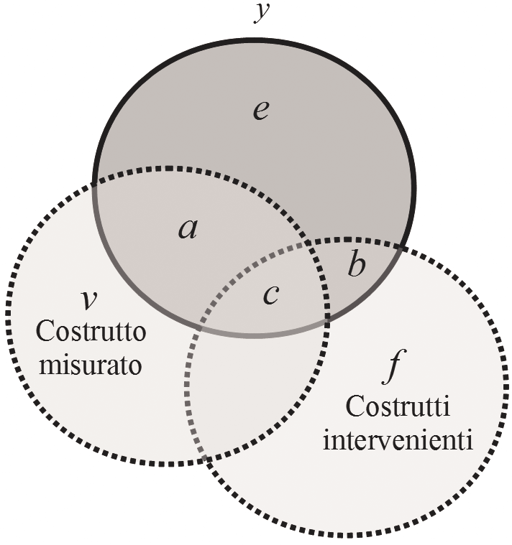
MISURAZIONE – 3
Graficamente:
A = parte vera del costrutto A (quello che vogliamo misurare)
c e b = parti vere del costrutto interveniente B (che non volevamo misurare)
e = altre fonti di errore casuale
Notes:
Concentriamoci un poco sulla porzione vera del punteggio. In realtà essa non rappresenta solo la capacità del nostro punteggio di catturare il fenomeno che ci interessa. Ma include anche tutte le altre componenti del punteggio x che non sono casuali, ma variano sistematicamente insieme al punteggio x. Ad esempio, immaginiamo di voler misurare l’ansia di un soggetto. Come facciamo? Tramite una domanda che chiede al tizio Io mi sento agitato. Poniamo che la risposta del soggetto alla domanda rifletta effettivamente la sua ansia. Solo quella? No. Anche sicuramengte una componente di errore E. Ma anche qualcosa come il tono emotivo del soggetto, il quale se si sente genericamente poco bene, anche se non ansioso, comunque potrà dire che è un po’ agitato. Quindi il punteggio è funzione di due componenti sistematiche o vere, l’ansia e un’altra cosa (il costrutto B). Ma solo l’ansia volevamo misurare, non il costrutto b. Quindi l’adeguatezza della nostra misura, non è semplicemente la porzione vera, ma solo una sua parte.
A questo punto è necessario parlare un po’ più approfonditamente di cosa si intenda per adeguatezza della misura.

Slide 21
Attendibilità
Affinché una misura sia valida, si richiede che essa misuri sistematicamente qualcosa.
L’attendibilità rappresenta la precisione di una misura (ciò che nella misura non è errore).
L’attendibilità è definibile come il rapporto fra la componente sistematica e la variabilità totale della misura.
S
ρ
=
S
+
E
Notes:
Una prima parte dell’adeguatezza di una misura è data dalla sua attendibilità. Affinchè una misura sia attendibile essa deve essere in grado di misurare effettivamente qualcosa, ciò colga la variabilità sistematica di un fenomeno. Un altro modo per sviluppare questo concetto fa riferimento alla precisione di una misura. L’attendibilità rappresenta il grado di precisione con cui una misura coglie sistematicamente un fenomeno. Quindi l’attendibilità rappresenta ciò che nel nostro strumento di misura non è errore.
Da tutti questi ragionamenti discende una definizione molto nota di attendibilità, che troverete ovunque: il rapporto fra la componente sistematica di una misura, e la variabilità totale di una misura (sistematica più errore).
L’attendibilità è un concetto importante, che dovrete approfondire. Ve lo ritroverete fra i piedi, molti di voi, al momento della tesi.

Slide 22


Attendibilità
Graficamente, il rapporto fra varianza sistematica e totale è
Sarebbe meglio poter misurare come indice di accuratezza:
  Ma tale quantità non è facilmente accessibile al ricercatore
Notes:
Una prima parte dell’adeguatezza di una misura è data dalla sua attendibilità. Affinchè una misura sia attendibile essa deve essere in grado di misurare effettivamente qualcosa, ciò colga la variabilità sistematica di un fenomeno. Un altro modo per sviluppare questo concetto fa riferimento alla precisione di una misura. L’attendibilità rappresenta il grado di precisione con cui una misura coglie sistematicamente un fenomeno. Quindi l’attendibilità rappresenta ciò che nel nostro strumento di misura non è errore.
Da tutti questi ragionamenti discende una definizione molto nota di attendibilità, che troverete ovunque: il rapporto fra la componente sistematica di una misura, e la variabilità totale di una misura (sistematica più errore).
L’attendibilità è un concetto importante, che dovrete approfondire. Ve lo ritroverete fra i piedi, molti di voi, al momento della tesi.

Slide 23
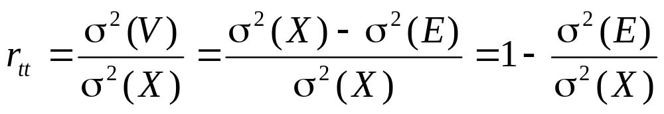
Coefficiente di Attendibilità
Da X = V + E, si ricava il coefficiente di attendibilità, che esprime la proporzione di varianza vera nella misurazione rispetto alla varianza totale.
Varia tra:
  0 → il punteggio è composto solo da errore
  1 → il punteggio osservato è vero
  0-1 → esprimono valori intermedi di attendibilità

Slide 24
Altro accenno alla validità
Una misura è valida se coglie il concetto che essa tende rilevare.
La validità è il limite superiore dell’attendibilità.
Accertare la validità è più difficile che accertare l’attendibilità.
V
ρ
=
A
V
+
V
+
S
...
+
E
A
B
>>
Notes:
La validità è la seconda componente dell’adeguatezza di una misura. In genere addirittura si usa il termine validità per rappresentare l’intera questione dell’adeguatezza di una misura. Infatti la definizione della validità è semplicemente il grado in cui una misura coglie il concetto che si intendeva misurare. Non semplicemente la variabilità sistematica, ma la variabilità del concetto.
Come si può vedere dalla formula, la validità è la proporzione del punteggio osservato x che coglie la parte sistematica del costrutto A che ci interessa. Rispetto all’attendibilità la validità sarà sempre o minore o uguale, in quanto da essa sono escluse le componenti sistematiche del punteggio che non colgono il concetto A.
La validità inlcude in sé il concetto di attendibilità, cioè di precisione di una misura. Una misura valida deve intanto essere in grado di misurare sistematicamente qualcosa, altrimenti non sarà sicuramente valida.
È importante conoscere questa relazione perché mentre è facile misurare l’pattendibilità, non è affatto semplice stimare la validità.

Slide 25
Assunzioni sull’attendibilità - 1
La media degli errori (casuali) di misurazione è uguale a 0.
  Gli errori casuali tendono ad annullarsi all’aumentare del numero di misurazioni. Più misure facciamo, più precisa sarà la misurazione.
L’errore (casuale) di misurazione è una variabile aleatoria, distribuita normalmente.
  Ciò significa che ci si aspetta tanti piccoli errori, vicini allo zero, e pochi errori di una certa entità.
I punteggi veri e gli errori di misurazione sono tra loro indipendenti.
  La varianza di errore è uguale ad ogni livello del punteggio vero: Facciamo lo stesso tipo di errore per punteggi veri bassi, e per punteggi veri alti.
Gli errori di misura (casuali) compiuti in due occasioni diverse sono fra loro indipendenti

Slide 26
Attenuazione: le conseguenze dell’errore di misurazione
I coefficienti di correlazione sono distorti dall’imperfetta attendibilità
    Attendibilità meno che perfette “attenuano” la stima della vera validità
Errore
Tratto
Errore
Tratto

Slide 27
Vari genere di attendibilità
Metodo Test-Retest (stabilità):
  Si somministra il test al tempo T1 ed al tempo T2 e si calcola la correlazione tra i punteggi. Questo metodo non necessità di ulteriori specificazioni. Basta saper calcolare la r di Pearson tra due serie di punteggi.
Metodo delle Forme Parallele (stabilità):
  Si somministrano due versioni equivalenti del test (stessa media e stessa dev. St.) al tempo T1 ed al tempo T2. Quindi si calcola la correlazione tra i le due forme come stima dell’attendibilità test-retest.
Metodo Split-Half:
  Si somministra il test in un unico tempo T1. Si divide il test a metà e si considerano le due metà come forme parallele (stessa media e stessa dev. St.) Quindi si calcola la correlazione tra le due metà come stima dell’attendibilità test-retest.
Metodo della Coerenza Interna:
  Si somministra il test in un unico tempo T1. Ogni item viene considerato un test a se stante. Si stima (con apposite formule) la correlazione media tra tutti gli item, e da essa si deriva un coefficiente di stima dell’attendibilità.

Slide 28
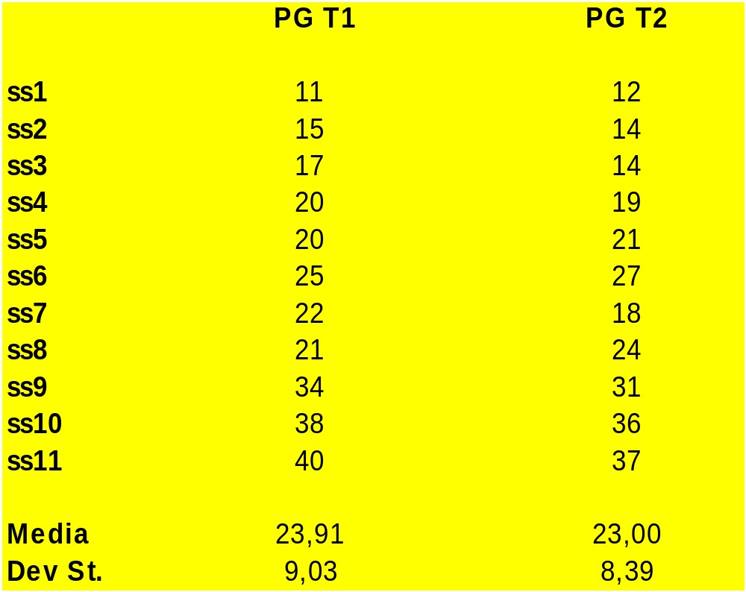
Test-retest
Svolgimento:
Cov (PG T1, PG T2) = 73.45
Dev.St.(PG T1) = 9.03
Dev.St.(PG T2) = 8.39
Rtt = 73.45/ 9.03 × 8.39 =
73.45 / 75.74 =.96
Cov (PG T1, PG T2)
Dev.St.(PG T1) × Dev.St.(PG T2)
r_{tt} =

Slide 29
Interpretazione attendibilità test-retest
Buoni coefficienti test-retest dovrebbero superare .80 (livello piuttosto esigente).
Il coefficiente test-retest cala all’aumentare del tempo trascorso fra le rilevazioni.
Il coefficiente test-retest è interpretabile se si assume che il concetto misurato non si modifichi nel tempo

Slide 30
Esempio test-retest - 1
ap₁
ap₁
Affect
approach
Affect
Approach
retest
ap₂
.87
ap₂
ap₃
ap₃
.05
.05
av₁
av₁
Affect
avoidance
Affect
Avoidance
retest
av₂
.82
av₂
av₃
av₃

Slide 31
Esempio test-retest - 2
Time 1
Time 2
.31
IAT1
.83
.77
IAT1
.41
IAT Self
.67
IAT Self
Moral
Moral
.48
IAT2
-.18
.93
IAT2
.13
.72
.25
.16
HH1
.77
.12
.89
HH1
.21
.41
Honesty/
Honesty/
Humility
.64
Humility
.05
HH2
.82
HH2
.33
.98

Slide 32
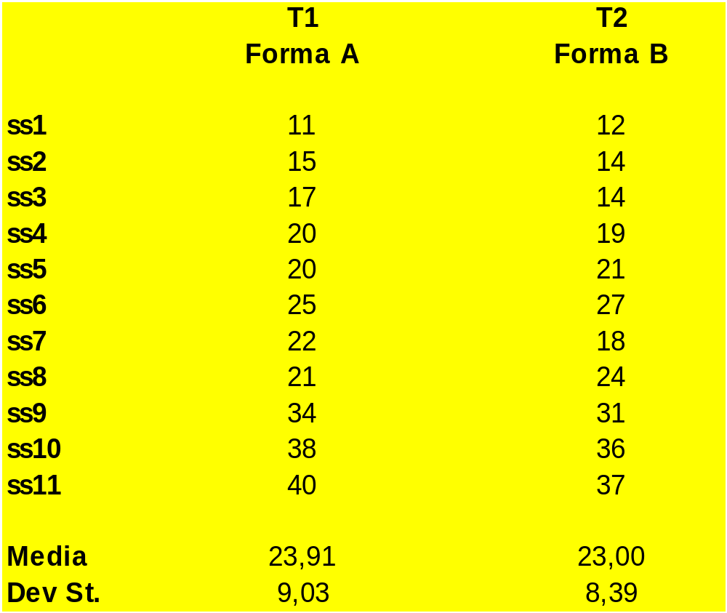
Forme parallele
Il problema principale è quello di verificare che le due forme siano effettivamente parallele. Ciò significa verificare che le due forme abbiano la stessa media e la stessa varianza. Prendiamo i seguenti dati:
Svolgimento:
t-test sulle due medie
t_{sp}=1.3; Gdl=10; t_{cr}=2,23
Le medie sono uguali.
Fare Test F sulle due varianze
F_{sp}=1.15, gdl = 10,10 F_{cr}=2.97
Le varianze sono uguali.
Quindi r_{tt} = .96

Slide 33
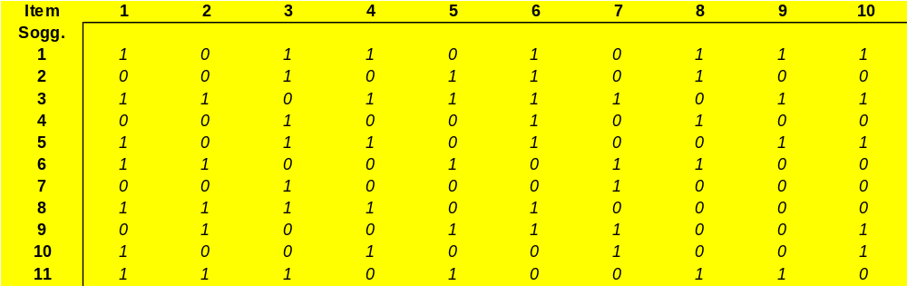
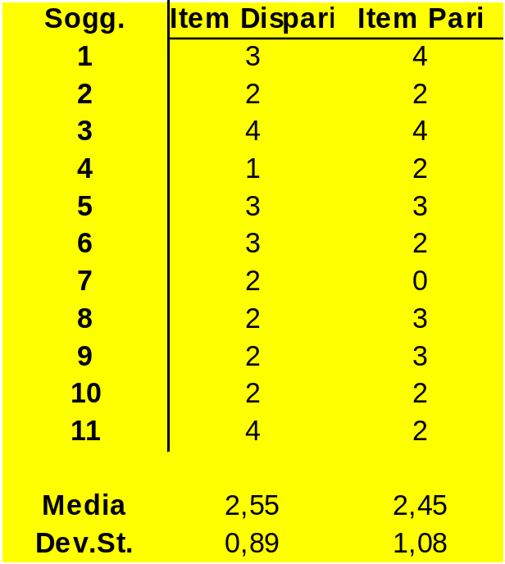
Split-half
Prendiamo i seguenti dati di un test di 10 item somministrato a 11 soggetti:
Sommiamo gli item pari e dispari
Svolgimento:
Verificare che le due metà abbiano la stessa media e la stessa varianza. t-test=ns,
F-test=ns: OK
Calcolare la correlazione tra le due metà =.40

Slide 34
Interpretazione coefficiente split-half
L’attendibilità dipende molto dalla lunghezza del test ↓ la correlazione split-half è una sottostima dell’attendibilità
  Infatti la divisione del test a metà ne dimezza la lunghezza
Viene spesso utilizzata una formula che permette di correggere tale sottostima.

Slide 35
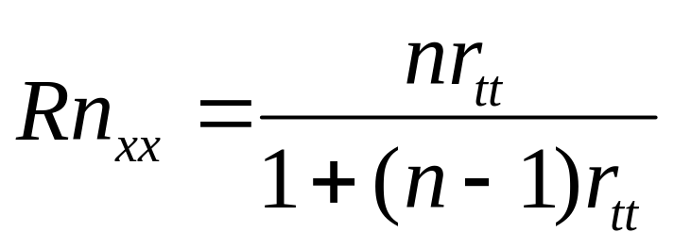
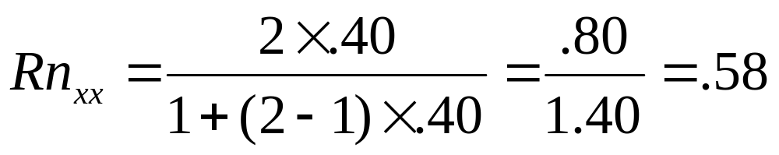
Formula di Spearman-Brown
Rn_{xx} = attendibilità del test allungato.
Nn = il numero delle volte che il test viene allungato o abbreviato. Si ottiene come rapporto tra numero degli item finale su numero degli item iniziali.
r_{tt} = attendibilità iniziale.
Si chiama formula profetica
Applicazione al problema precedente: Rn_{xx} = ,40; n = 10/5 = 2

Slide 36
Coerenza interna: α DI CRONBACH:
Generalizzazione dell’attendibilità split-half.
Si procede come nello split-half, ma si considera ogni singolo item come una versione parallela della scala.
α di Cronbach dipende dalla media delle intercorrelazioni tra tutti gli item del test, e dalla relazione di ogni item del test con il punteggio totale.
Nella prassi α:
  <.60 → problematico
  .60-.70 → appena sufficiente
  .70-.80 → discreto
  >.90 → ottimo/eccellente

Slide 37
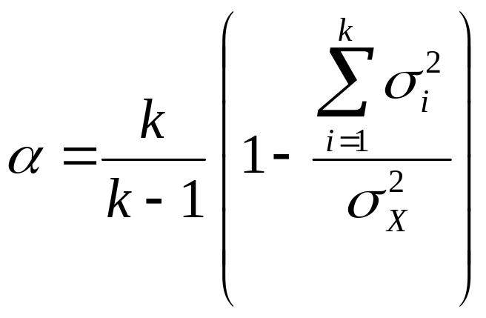
Formula α (alfa) di Cronbach
in cui:
k = numero di item
δ²_{i}= varianza di ciascun item
δ²_{x} = varianza totale del test
Esprime una misura del peso relativo della variabilità associata agli item rispetto alla variabilità associata alla loro somma.

Slide 38
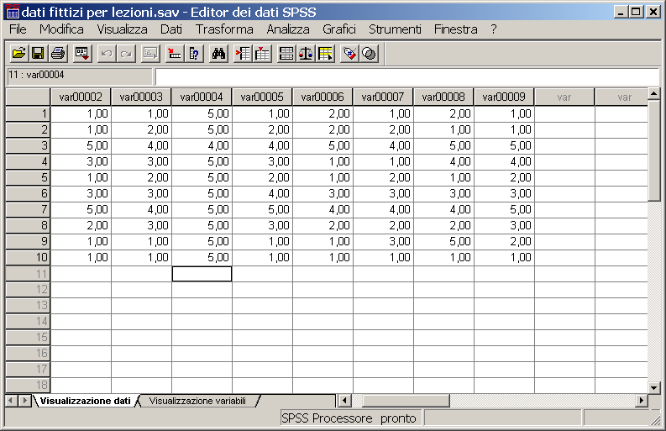
Scala di Estroversione composta da 8 item
(dati fittizi su 10 soggetti, SPSS)

Slide 39
Scala di Estroversione composta da 8 item
(dati fittizi su 10 soggetti, SPSS)
R E L I A B I L I T Y A N A L Y S I S - S C A L E (A L P H A)
N of Cases = 10,0
N of
Statistics for Mean Variance Std Dev Variables
Scale 22,2000 73,9556 8,5997 8
Reliability Coefficients 8 items
Alpha = ,9176 Standardized item alpha = ,8539
Item-total Statistics
Scale Scale Corrected
Mean Variance Item- Squared Alpha
if Item if Item Total Multiple if Item
Deleted Deleted Correlation Correlation Deleted
VAR00002 19,9000 49,2111 ,9611 ,9873 ,8845
VAR00003 19,8000 56,8444 ,8889 ,9895 ,8958
VAR00004 17,3000 77,1222 -,5881 ,8882 ,9477
VAR00005 19,6000 53,3778 ,8871 ,9900 ,8927
VAR00006 20,0000 55,5556 ,7888 ,9540 ,9016
VAR00007 19,9000 58,9889 ,7648 ,8540 ,9049
VAR00008 19,4000 56,4889 ,6098 ,8451 ,9197
VAR00009 19,5000 50,7222 ,9309 ,9876 ,8878

Slide 40
Considerazioni pratiche
Per meglio valutare α, bisogna ricordare che essa dipende da due fattori:
  intercorrelazioni tra gli item
  lunghezza della scala (numero di item)
Infatti, a parità di condizioni, all’aumentare del numero degli item, aumenta il valore del coefficiente di attendibilità.
Perciò, per esempio, basterebbe aumentare il numero di item di una scala che ha un coefficiente sufficiente per ottenerne uno buono.
  Ma bisogna pensare ai poveri rispondenti che si debbono sorbire una lista molto lunga di domande!

Slide 41
Specificità vs generalità
α dipende anche dalle intercorrelazioni tra gli item e a volte l’intercorrelazione dipende dalla comune specificità degli item
Se perciò per misurare l’estroversione utilizzo solo item relativi ad andare alle feste (“Mi piace andare alle feste”, “Alle feste mi diverto molto”, “Alle feste non mi diverto per niente”, “Preferisco andare ad una festa che andare al cinema”) sto di fatto misurando la stessa variabile con una forma leggermente diversa.
Coefficienti alti di queste scale non solo non sono una garanzia di attendibilità, e a volte mettono a rischio la validità

Slide 42
Specificità vs generalità e previsione del comportamento
DILEMMA DELLA LARGHEZZA DI BANDA:
    l’eccessivo restringimento del contenuto della scala permette di predire comportamenti specifici, ma probabilmente NON permette di rintracciare associazioni con altri costrutti psicologici
      Alta specificità, alta predittività di singoli comportamenti, ma scarsa predittività attraverso diverse situazioni
    “L’allargamento” del contenuto comporta maggiore potere predittivo rispetto a costrutti similmente ampi, a spese però della previsione di comportamenti specifici
      Bassa specificità, bassa predittività di singoli comportamenti, ma alta predittività attraverso diverse situazioni

Slide 43
Validità delle misure

Slide 44
Che cosa è la Validità?
Una misura è valida quando misura ciò che intende misurare.
Si tratta di un giudizio complessivo della misura in cui prove empiriche e principi teorici supportano l’adeguatezza e l’appropriatezza delle conclusioni basate su punteggi al test
La validità si articola in diverse sfumature, e in diverse modalità di giudicare raggiunte o meno differenti forme di validità

Slide 45
Tassonomia Tradizionale
Validità
di Facciata
Construct
COSTRUTTO
Validità
Validità
del Contenuto
Validità di Criterio
Validità
di Costrutto
Concorrente
Predittiva

Slide 46
Validità di facciata
Il test sembra una misura sensata del costrutto.
  Leggendo gli item, riesco a capire che costrutto voglio misurare.
È importante nelle situazioni di selezione o di screening diagnostico
  Una buona validità di facciata motiva i rispondenti (aspetto positivo)
  Una buona validità di facciata permette ai rispondenti di aggiustare le proprie risposte (aspetto negativo)
Non è particolarmente importante nei contesti di ricerca

Slide 47
Validità di Contenuto
Rappresentatività del Contenuto del costrutto. (Campionamento degli item)
  Rilevanza del Contenuto
  Gli item del test devono coprire l’intera definizione teorica del costrutto in esame, e cogliere gli aspetti più importanti del costrutto.
Senza validità del contenuto non ci sono altre forme di validità
  Se non abbiamo colto adeguatamente gli aspetti del costrutto, non può esservi alcuna forma di validità
Questa forma di validità non viene valutata in modo quantitativo

Slide 48
Validità Rispetto al Criterio
Validità Concorrente : il punteggio al test concorda con altre misure valide dello stesso costrutto.
La validità concorrente si stabilisce, in generale, tramite la correlazione.
Esempio
  “Il punteggio nella scala di autovalutazione dell’Aggressività da parte degli scolari correla .70 con la valutazione degli scolari fatta dagli insegnanti”
  “Il punteggio nella Scala di Disperazione di Beck (Beck Hopelessness Scale) correla .81 con il Beck Depression Inventory.”

Slide 49
Difficoltà nel verificare la validità concorrente
Stricto sensu, è possibile misurare la validità concorrente se esiste una misura valida che che funga da paragone (gold standard).
Se non abbiamo una misura valida di confronto, la validità concorrente non può essere verificata. Può essere però indagata in modo indiretto.
È possibile indagare se esistono delle relazioni coerenti fra il nuovo test e misure (ragionevolmente valide) di altri costrutti che debbono essere in vario modo collegate al costrutto per il quale si vuole sviluppare una misura

Slide 50
Validità Rispetto al Criterio
Se una misura è usata per avere una stima del punteggio in un criterio differito nel tempo parliamo di Validità Predittiva della misura.
Validità Predittiva - il punteggio nella misura è capace di predire accuratamente la prestazione nel dominio teorico cui essa appartiene.
Esempi:
  Il punteggio al test di ingresso fra gli anni 2007-2009 correla .48 con il numero di crediti conseguiti entro settembre 2010.
  La scala delle Relazioni Spaziali correla .70 con il successo nella prova di disegno tecnico per studenti degli Istituti Tecnici.
  Il punteggio di una misura di ansia generalizzata correla .50 con lo status diagnostico determinato da un’intervista clinica eseguita a tre mesi di distanza dallo screening

Slide 51
Difficoltà di verificare la validità predittiva
Il criterio deve essere valido concettualmente:
  il criterio deve essere teoricamente connesso al costrutto che si vuole misurare.
Il criterio deve essere misurato in modo valido:
  Se un criterio concettualmente valido non è misurato in modo valido e attendibile, l’interpretazione della validità predittiva viene distorta.
La validità, in tutti i suoi aspetti, è un problema attinente sia alle variabili indipendenti, sia dipendenti

Slide 52
Validità Rispetto al Criterio: riassunto
Si differenzia in:
Validità Concorrente
  il criterio è contemporaneo al test; a volte si tratta di altri strumenti simili al test in esame
Validità Predittiva
  il criterio è successivo al test, spesso si tratta di esiti importanti per l’individuo
Si stima con:
Coefficiente di Validità
  correlazione r
Coefficiente di Determinazione
  = r²
Differenze fra gruppi-criterio

Slide 53
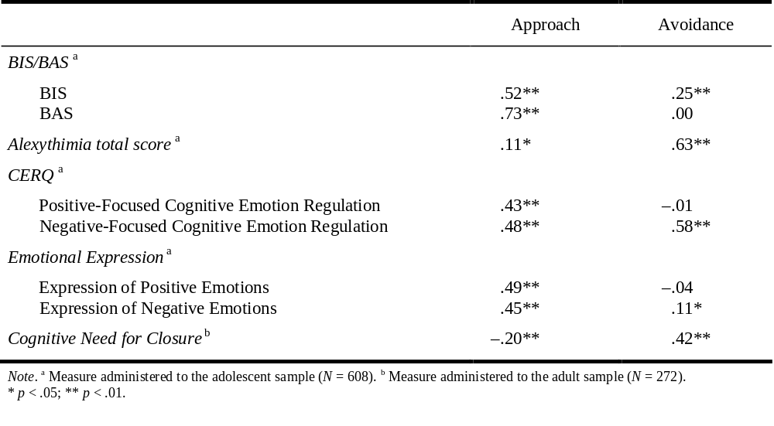
Esempio di validità concorrente
Correlazioni fra Affect approach e Affect avoidance e una serie di misure concorrenti

Slide 54
Esempio di validità predittiva
Sfaccettature di una misura di autoritarismo e previsione dell’intenzione di voto
OC1
OC2
Ordine-
Convenziona-
lismo
Forza Italia
.36∗
OC3
.22∗
.13
Alleanza
Nazionale
.03
.15
DC1
DC2
Distruttività-
Cinismo
.23∗
Fiamma
DC3

Slide 55
Validità di Costrutto
Validità di Costrutto - cerca di verificare se un punteggio al test misura il costrutto d’interesse.
  Poiché i costrutti sono astrazioni concettuali, la validità bisogna derivarla in maniera indiretta
  Il modo di procedere è quello di valutare un insieme di prove che nel loro complesso stabiliscono la validità di Costrutto

Slide 56
Validità di Costrutto
La Validità Concorrente è di grande aiuto nel determinare la Validità di Costrutto di una misura.
Nell’indagare la validità di costrutto si distingue la validità concorrente in due aspetti differenti:
  Validità Convergente - Alta Correlazione con altre Misure dello stesso Costrutto.
  Validità Discriminante - Bassa correlazione con altre Misure di altri Costrutti

Slide 57
Validità di Costrutto
Approccio per “Gruppi Contrapposti”
Matrici Multi-Tratto-Multi-Metodo MTMM
Matrici Multi-Tratto-Multi-Item MTMI
Analisi Fattoriale

Slide 58
Approccio per Gruppi Contrapposti
Se uno strumento misura ciò che dichiara di misurare allora soggetti con punteggi Alti e Bassi nella misura devono comportarsi in maniera differente entro il dominio concettuale del costrutto.
Esempi banali:
  Alti Ansiosi vs. Bassi Ansiosi: ci si aspetta che i due gruppi si comportino in maniera diversa mentre aspettano i risultati di un esame.
  Attenti vs. Disattenti: ci si aspetta che i due gruppi si comportino in maniera diversa mentre l’insegnante parla a lezione.

Slide 59
Multi-Tratto Multi-Metodo (MTMM)
Campbell e Fiske, 1959
Si basa sulla pratica di ottenere più misure degli stessi costrutti tramite metodi diversi.
La teoria classica dei test può essere estesa sino ad affermare che: Punteggio = Tratto + Metodo + E
Metodo ≠ Errore Casuale
Varianza di Errore
(Casuale)
Varianza di Tratto
Varianza di Metodo
(Sistematica)

Slide 60
Multi-Tratto Multi-Metodo (MTMM)
SI DISTINGUONO
correlazioni monotratto-eterometodo
  Lo stesso tratto misurato da due o più metodi
  Devono essere Alte
correlazioni eterotratto-monometodo
  Diversi tratti misurati dallo stesso metodo
  Devono essere Basse o Nulle
correlazioni eterotratto-eterometodo
  Diversi tratti misurati da metodi diversi
  Devono essere Nulle

Slide 61
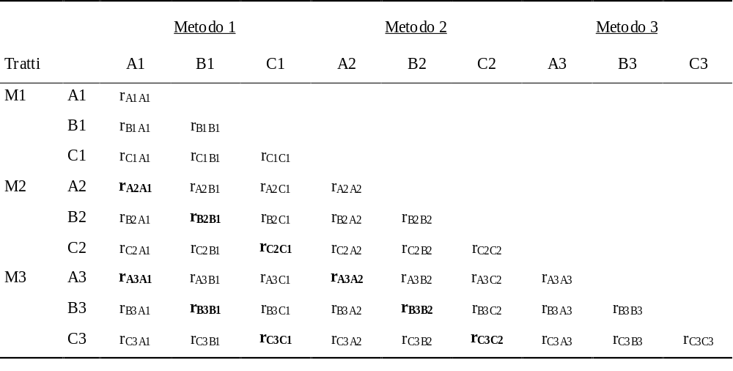
Indagare la validità convergente e discriminante - Campbell e Fiske
Matrice Multi-Tratto-Multi-Metodo (MTMM)
  Coefficienti di validità elevati e significativi
  Coefficienti di validità superiori ai relativi coefficienti nei triangoli eterotratto-eterometodo
  Coefficienti di validità superiori ai relativi coefficienti nei triangoli eterotratto-monometodo
  Stesso ordinamento delle correlazioni in tutti i triangoli della matrice

Slide 62
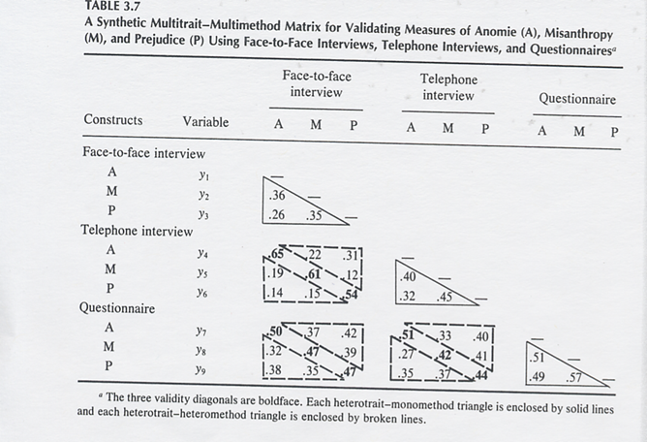
Multi-Tratto Multi-Metodo (MTMM) un esempio reale...

Slide 63
Limiti delle proposte di Campbell e Fiske
Scarsa economia: gran numero di confronti fra correlazioni.
Criteri vaghi.
Impossibilità suddividere la variabilità totale in componenti dovute al tratto, al metodo e all’errore.
Assunzione irrealistica: ogni misura deve mostrare la medesima attendibilità.

Slide 64
MTMM e Analisi Fattoriale (Confermativa)
T₁
T₂
T₃
t1m1
t1m2
t1m3
t2m1
t2m2
t2m3
t3m1
t3m2
t3m3
M₁
M₂
M₃
Si vuole verificare se i dati osservati si conformano ad un modello strutturale teorico.
Possibilità di scomporre la varianza osservata di ogni misura nelle componenti spiegate dai tratti, dai metodi e dall’errore.

Slide 65
MTMM e AFC - Tre tratti misurati da tre metodi (N=215)
.47
.82
.55
Sé reale-Sé ideale
Sé reale-Sé “dovuto”
Sé reale-Sé “dovuto”/referente
.39
.86
.83
.34
.85
.75
.30
.97
.68
I
V
G
I
V
G
I
V
G
I
V
G

Slide 66
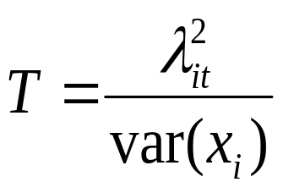
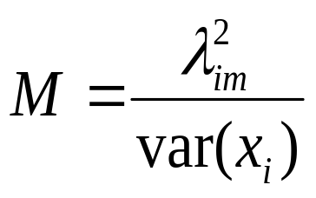
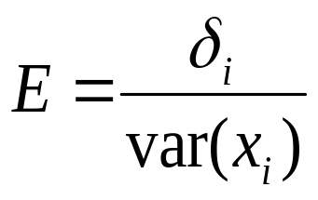
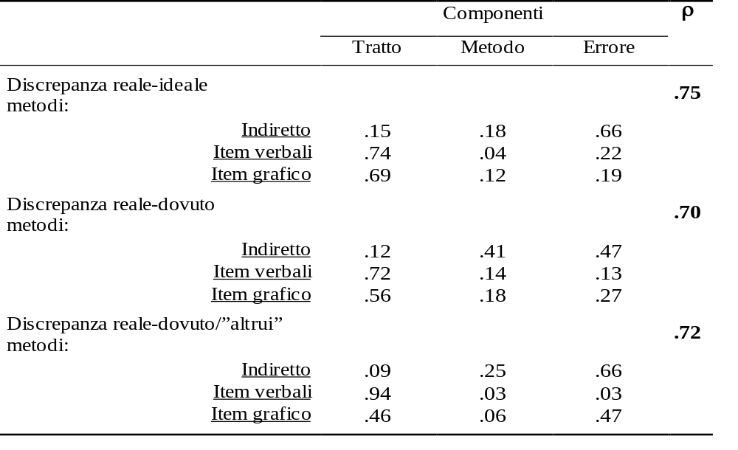
MTMM e AFC - Decomposizione delle varianza in tratto, metodo, errore

Slide 67
Multi-Tratto Multi-Item (MTMI) - Hays e Hayashi, 1990
Questa procedura segue la logica del MTMM, ma viene utilizzata quando non si dispone di diversi metodi di misura, ma lo strumento di misura misura diversi tratti.
Se si considerano gli item di un test come metodi diversi per misurare lo stesso cosrutto, allora punteggio al test = Tratto + Specificità item.
Gli Item che compongono una stessa scala debbono essere correlati > di .40 con il totale della scala per ottenere la validità convergente della scala.
Gli Item che Compongono Scale Differenti debbono essere correlati < di .40 con il totale di altre scale per ottenere la validità discriminante delle scale.

Slide 68
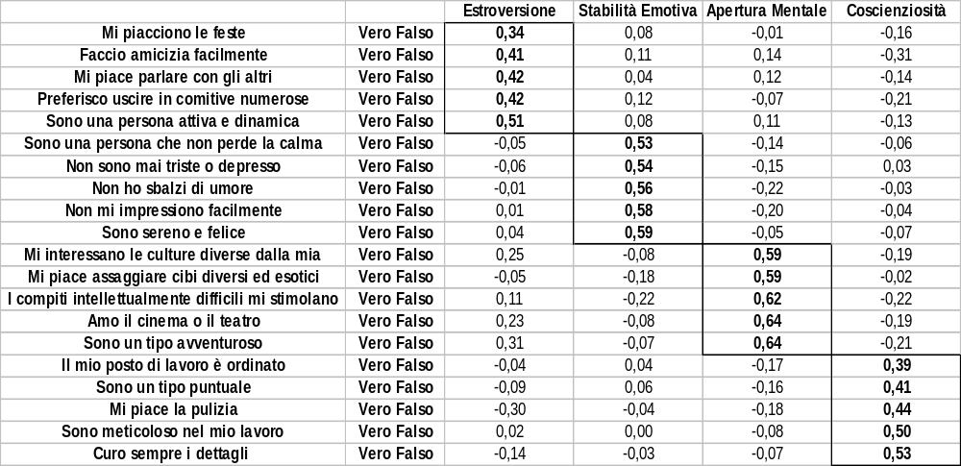
Validità di Costrutto
La Matrice Multi-Tratto-Multi-Item
Somma degli item che si ipotizza misurino l’Estroversione

Slide 69
Attenuazione
I coefficienti di validità basati sulla correlazione sono distorti dall’attendibilità
Attendibilità meno che perfette “attenuano” la stima della vera validità
Errore
Tratto
Errore
Tratto

Slide 70
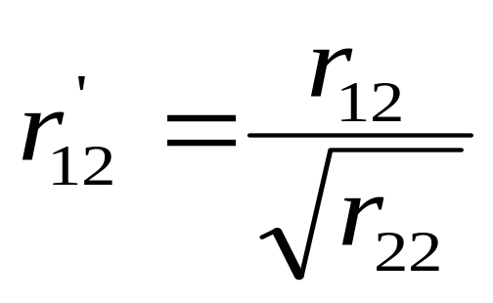
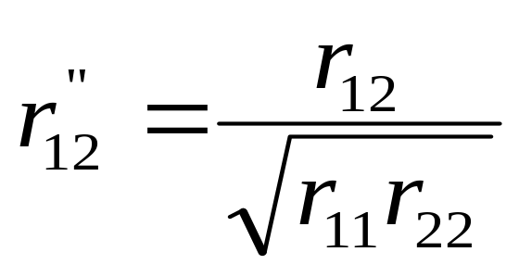
Correzione per l’attenuazione
Correzione del criterio
Correzione del Test e del Criterio

Slide 71
Relazione fra attendibilità e validità
Una misura valida deve essere attendibile
    Attendibilità condizione necessaria della validità
Una misura attendibile non sempre è valida
    Attendibilità condizione non sufficiente per la validità
Come dimostra l’attenuazione, l’attendibilità rappresenta il limite superiore della validità.
V
V
+
V
+
...
S
Val
=
A
ρ
=
A
B
V
+
V
+
...
S
+
E
V
+
V
+
...
+
E
A
B
A
B

